Slide 1
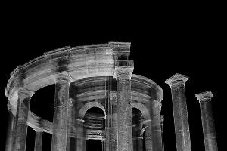
Отчет по выполненой работе над алгоритмом трассировки пути и нейросети для классификации точек
Команда 23
Павлов Д.П.
Чепурной М.С.
Лаптев М.Н.
Буткевич С.С.
Краснодар 2025

Slide 2
Выполненая работа в области обработки входной информации:
Название проделанной работы | Участники(ответсвенные лица)
Написание статической функции,принимающей: путь к файлу ,кол-во считываемых строк и возвращающую массив double. | Чепурной
Функция возвращающая количество строк входных данных, на вход получает путь к файлу | Лаптев
Реализация функции парсера модели PointData | Лаптев
Реализация функции потоквого парсинга моделей | Чепурной

Slide 3
Работа в области трассировщика пути
Название проделанной работы | Участники(отвественные лица)
Определение (создание) инфраструктурной составляющей | Павлов
Реализация метрик измерения расстояния между точками | Чепурной
Функция нахождения минимальных и максимальных координат по осям | Лаптев
Реализация функции сканера точек | Лаптев

Slide 4
Работа в области нейронной сети
Название проделанной работы | Участники(отвественные лица)
Определение (создание) инфраструктурной составляющей | Павлов
Написание вычислительного слоя | Павлов
Написание класса нейрона без функций активации | Павлов
Реализовация различных функций активации | Лаптев
Поиск и обработка теоретической информации | Буткевич

Slide 5
Работа в области обучающих примеров
Название проделанной работы | Участники(отвественные лица)
Скачивание учебных примеров | Павлов,Чепурной
Анализ сайта opentopography.org | Буткевич

Slide 6
Работа над пользовательским интерфейсом
Название проделанной работы | Участники(отвественные лица)
Определение (создание) инфраструктурной составляющей | Павлов
Создание набросков макета сайта | Буткевич

Slide 7
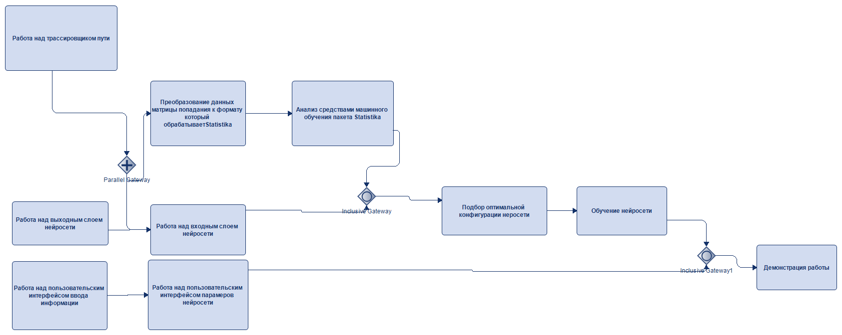
Корректировка плана работы

Slide 8
Спасибо за внимание!

